Slide 1
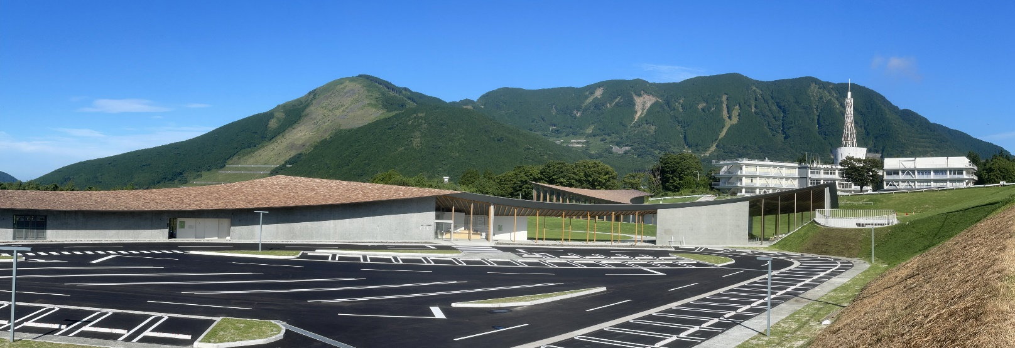
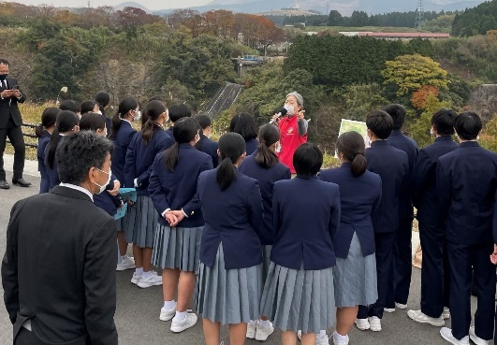
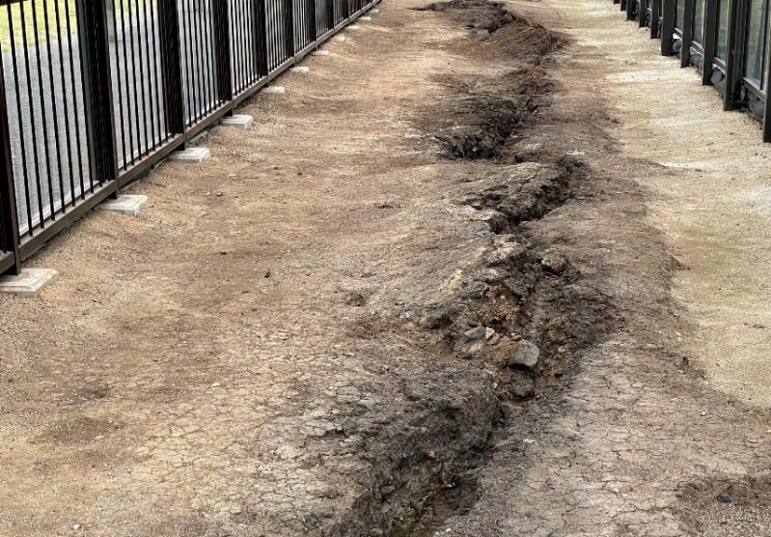
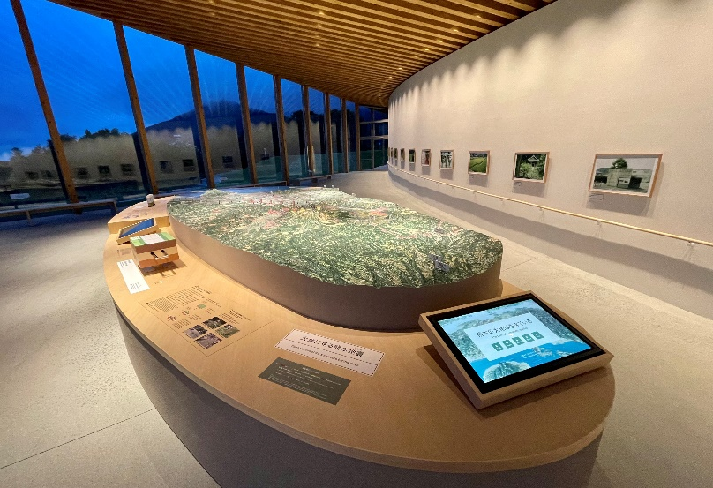
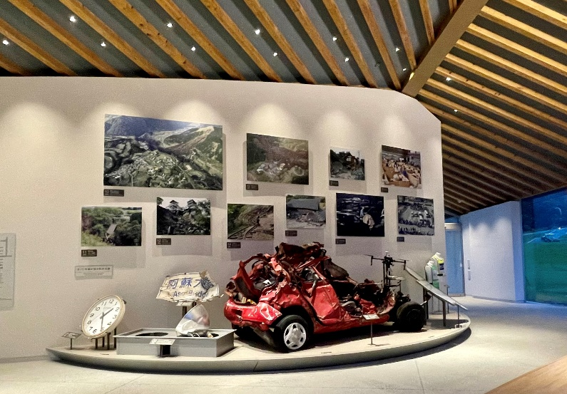
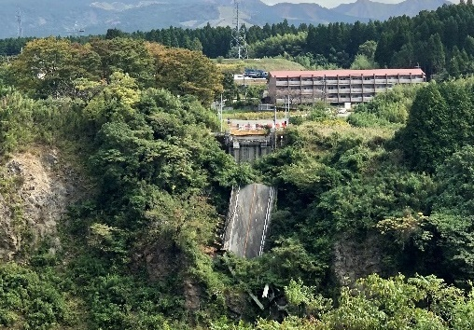
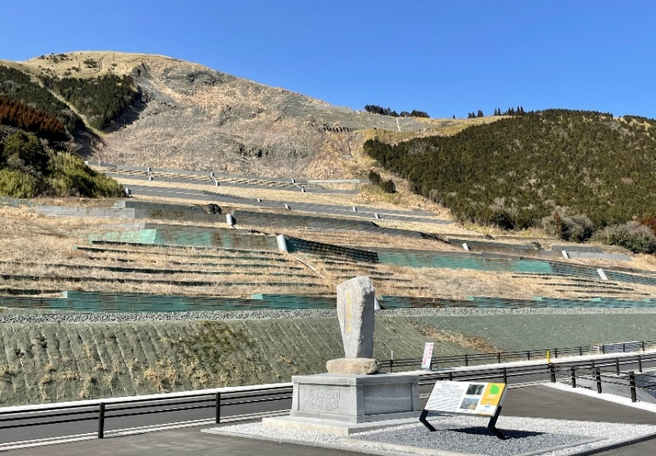
南阿蘇防災教育プログラム（KIOKU見学を含む）
2016年に発生した熊本地震では、未曾有の2度の震度7の揺れにより大きな被害が発生しました。中でも阿蘇エリアでは地震動による山腹崩壊や地すべりなどの山間地特有の現象により、家屋の倒壊に加えて道路や橋梁等の交通インフラにも甚大な被害が発生しました。その数千年に一度といわれる直下型の大地震の被害の大きさや教訓を後世に伝えていくため、熊本県内では中核拠点となる体験展示施設の開設および震災遺構の保存が行われています。
本プログラムでは、体験展示施設にて地震のメカニズムや被害の全体像を学び、また震災遺構「地表地震断層と倒壊した東海大学1号館」「大規模斜面崩落と崩落した旧阿蘇大橋の橋桁」をご覧いただきながらガイドの案内を受けて、防災・減災への意識を高めていただきます。
熊本地震震災ミュージアム 体験展示施設KIOKU
ガイドによる案内
地表地震断層
体験展示施設の館内展示見学
体験展示施設の館内展示見学
崩落した旧阿蘇大橋の橋桁
大規模斜面崩落
■本プログラムのポイント
熊本地震震災ミュージアム 体験展示施設 （約60分） 大地が動くメカニズムから、熊本地震当時の各地の被災の様子、そして自然と共生するための知恵について学ぶことができます。
震災遺構①：旧東海大学阿蘇キャンパス （約20分） キャンパス内に想定外に現れた地表表層断層と、被災した鉄筋コンクリート造りの旧１号館を見て、地震による被害の凄まじさや耐震構造の重要性を感じることができます。
震災遺構②：数鹿流崩之碑展望所 （約30分） 熊本地震で発生した最大級の斜面崩壊。その斜面崩壊の跡、崩落した旧阿蘇大橋の橋桁、そして地震に強い橋となった新阿蘇大橋を見て、被災と創造的復興について学ぶことができます。
■学習のみちしるべ
下記テーマで事前・事後学習を行うことで、熊本地震の理解を深め、地震災害の「自分ごと化」を進めることができます。
他の日本の大規模地震（例：阪神・淡路大震災、東日本大震災など）と比較して、熊本地震の特徴をまとめよう
自分の住む場所の土地の成り立ち、自然災害の歴史やハザードマップ、自然災害伝承碑などを調べてみよう
「生き残るための備え（命を守る備え）」と「生き残った後の備え（避難生活への備え）」について、自分自身ができること、習得しておくべきことを考えてみよう
【受入人数】 通年30～160人（1～4クラス程度） 【所要時間】 120～150分 （遺構間の移動を含む）
【実施場所】 熊本地震震災ミュージアム体験展示施設 （南阿蘇村河陽5435-1）、数鹿流崩之碑展望所
【料 金】 小学生1,000円／中高生1,100円（展示施設入館料、資料代、ガイド代等を含む）
【申込問合】 一般社団法人みなみあそ観光局 （MAIL: kioku@minamiaso.info ／ TEL: 0967-65-8065）

